Slide 1
Классификация 3D принтеров
Выполнила Мамина Диана

Slide 2
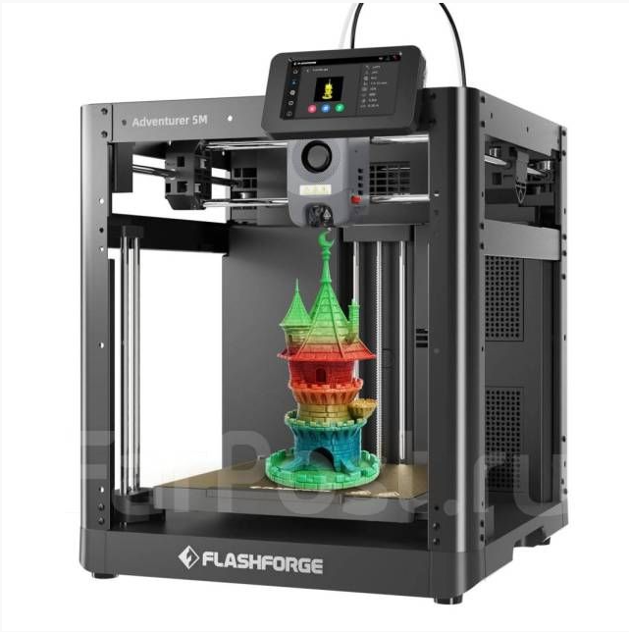
Что такое 3D-принтеры
Это вид техники, создающей трёхмерные физические объекты по моделям, созданным на компьютере.
По своей конструкции они напоминают обычные офисные принтеры, только печатающие в трех плоскостях (ширина, высота, глубина). Устройства позволяют изготавливать миниатюрные или крупные объемные объекты с различными физическими характеристиками.

Slide 3
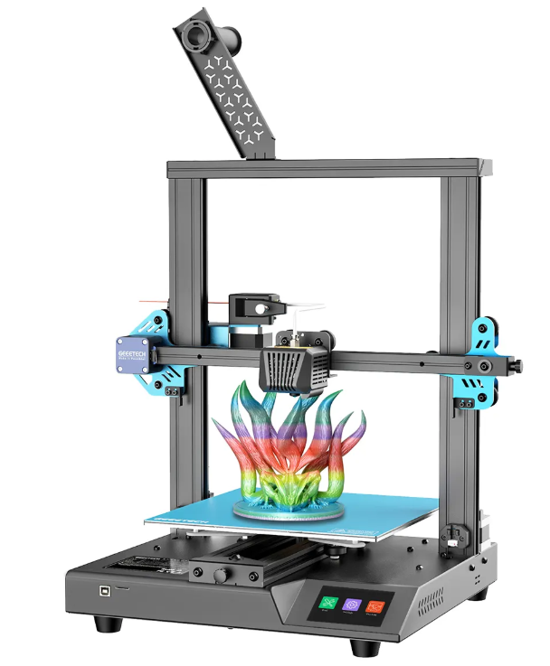
Процесс печати
Процессом печати управляют при помощи компьютерной программы, в которую предварительно загружают объемную цифровую модель будущего предмета, моделируют ее, задают форму, размеры, технические параметры. Печать происходит в автоматическом режиме, обеспечивая максимально точное воспроизведение 3D-модели.

Slide 4
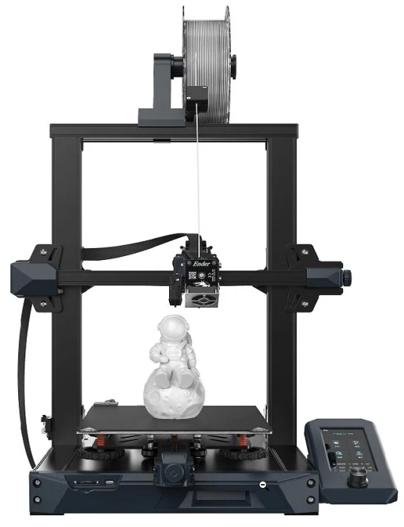
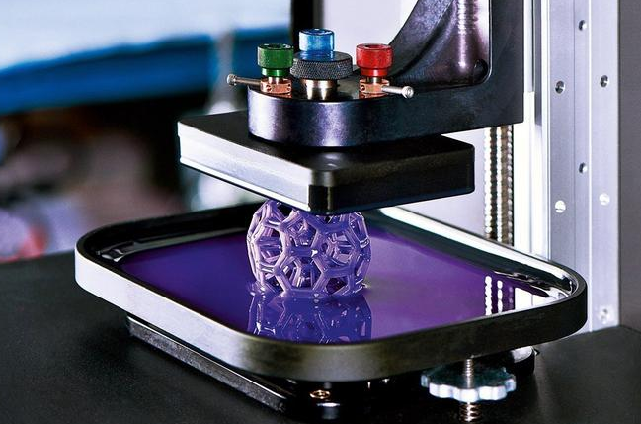
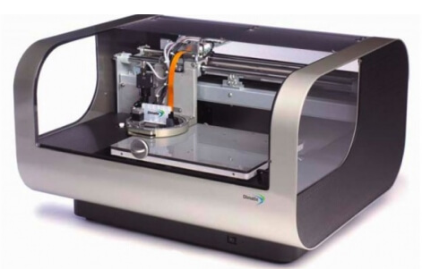
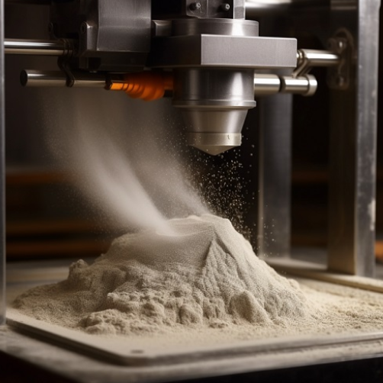
Классификация 3D принтеров
1
2
Филаментные
Фотополимерные
Порошковые
Струйные
3
4

Slide 5
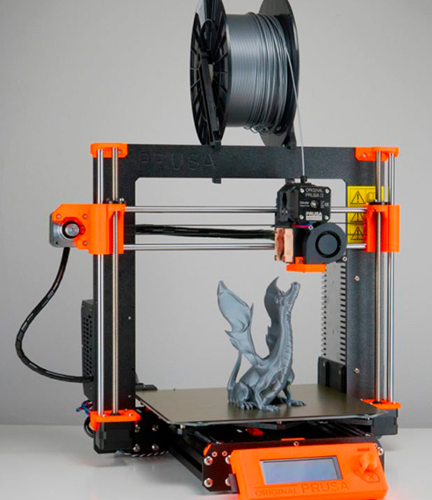
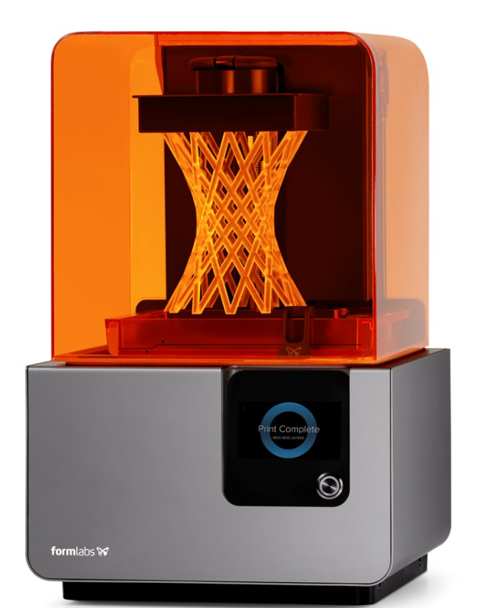
Филаментные 3D принтеры
Филаментные (FDM, FFF, PJT). Технология послойного наплавления пластика/полимера, самая простая и распространённая. Принцип заключается в выдавливании разогретой нити из сопла, создающей тончайший слой.
Он быстро твердеет под воздействием вентилятора, потом наносится следующий уровень. Финальные объекты получаются прочными и качественными. Работает с большинством видов сырья.

Slide 6
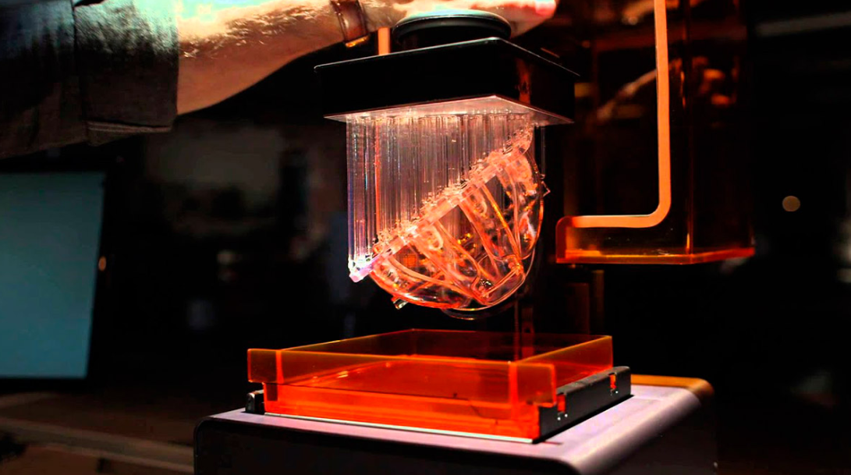
Фотополимерные 3D принтеры
Фотополимерные, основанные на принципе затвердевания смолы под воздействием УФ-излучения. Есть несколько типов 3d-принтеров, применяющих разные способы засветки:

Slide 7
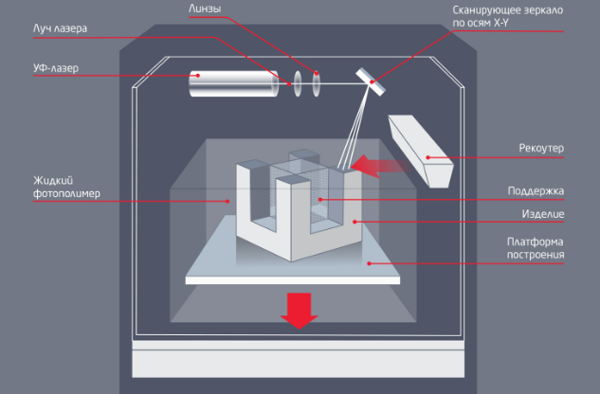
SLA
SLA – лазерная стереолитография, при которой лазер облучает смолу точечным воздействием;

Slide 8
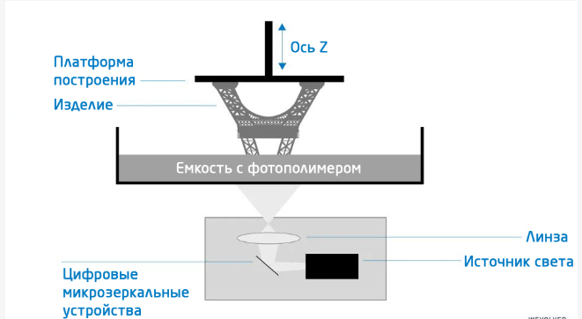
DLP
DLP – усовершенствованный аналог SLA, при котором засветка производится не точечно, а сразу послойно под воздействием проектора (скорость распечатывания объекта увеличивается, но качество ухудшается);

Slide 9
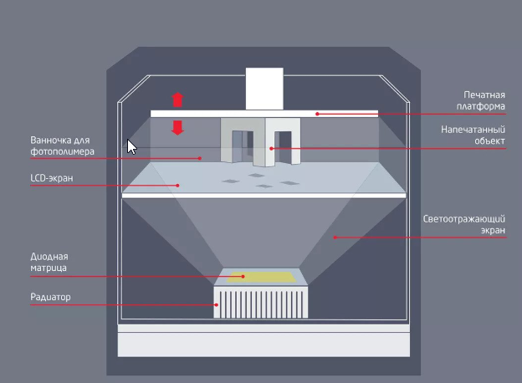
LCD
LCD – засветка производится через жидкокристаллический дисплей.

Slide 10
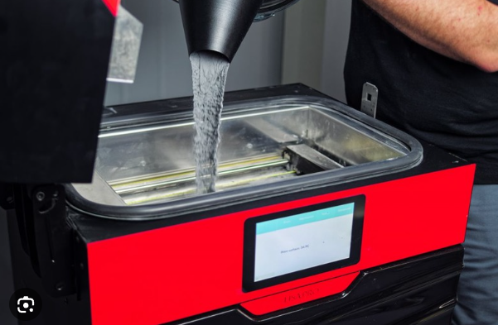
Порошковые 3D принтеры
Порошковые. В качестве расходника выступает порошок, например песок, гипс, металл, который послойно спекается
Существует множество различных видов порошковых 3D принтеров:
MJF, SLM, DMLS, SLS, EBM, 3DP
Из них всего 3 основных типа: MJF, SLM, DMLS

Slide 11
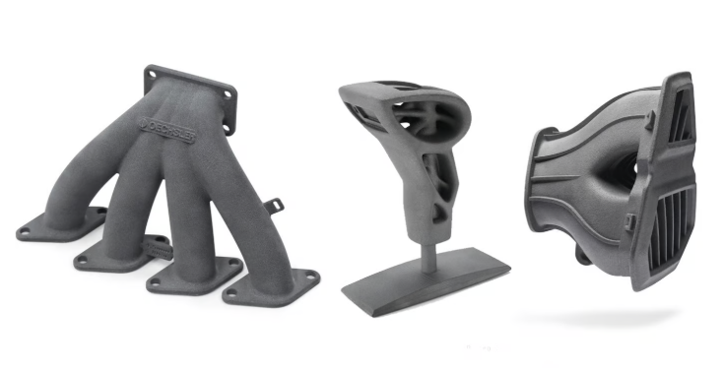
MJF
MJF – многоструйный синтез. На каждый порошковый пласт наносится клеящее вещество, для затвердевания применяют инфракрасный свет.
MJF технология отличается от других видов 3D-печати благодаря своей способности печатать объекты быстрее и с более высоким качеством поверхности

Slide 12
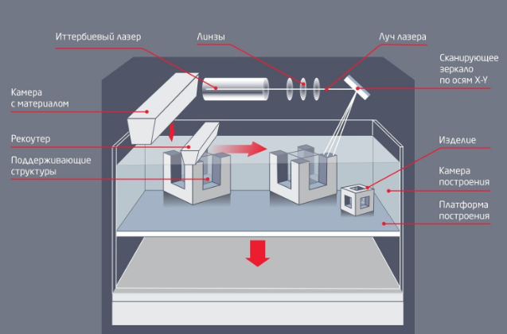
SLM
SLM - выборочное лазерное плавление. Металлический порошок, насыпанный не тонким слоем, а горкой, послойно расплавляется мощным лазером, формируя 3D-модель. Технология применяется в аэрокосмической промышленности.

Slide 13
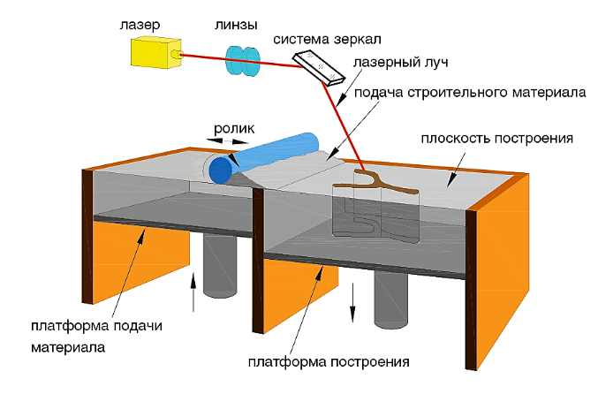
DMLS
DMLS – прямое спекание металлического порошка лазером. В камеру засыпается порция порошка, необходимая для создания первого слоя, затем валик выравнивает его, удаляя лишнее.

Slide 14
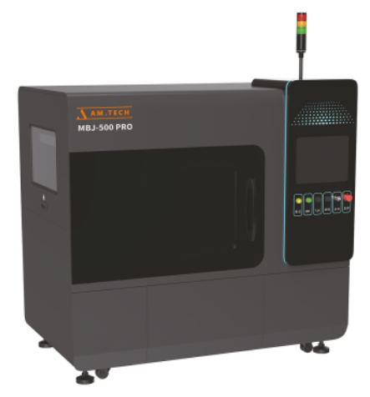
Струйные 3D принтеры
Создание моделей в трёхмерной струйной печати ведётся послойно, для этого программа CAD делит модель на множество горизонтальных сечений. После этого создаётся алгоритм работы печатающей головки, адаптированной из струйных принтеров hp и начинается печать. Слои наносятся друг на друга сверху. Постепенно, слой за слоем, создаётся модель, разработанная программой CAD. Остаётся только отряхнуть готовую модель от остатков порошка и вручную покрыть закрепителем или клеем для придания ей твёрдости. У Струйных 3D принтеров есть два основных типа:

Slide 15
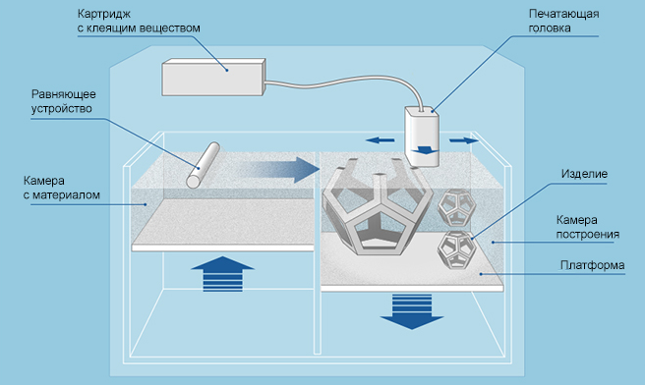
CJP
CJP – цветная струйная печать. Метод разработан для работы с гипсом и пластиком, заключается в послойном склеивании и окрашивании. Применяется для изготовления фигурок людей, скульптур, архитектурных макетов.

Slide 16
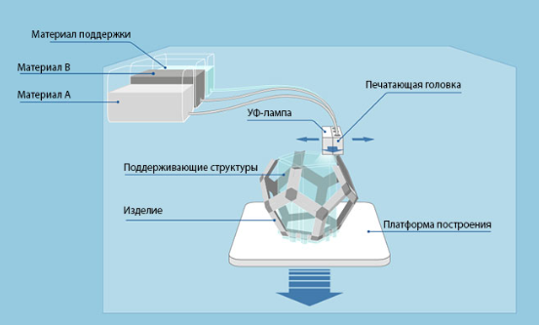
PolyJet
PolyJet – способ, напоминающий струйную печать, при которой полимер выстреливает на рабочую платформу через десятки мельчайших сопел, образуя слой. Затем его подвергают воздействию УФ-излучения, и он затвердевает.

Slide 17
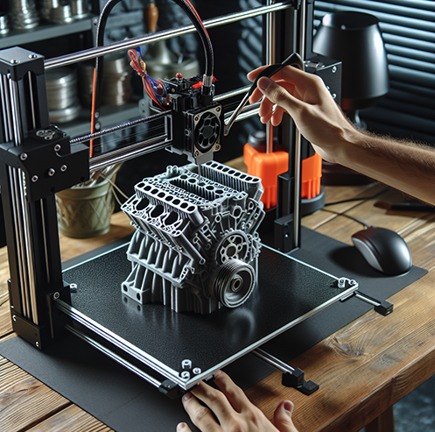
Вывод
Из всех видов 3D принтеров самыми популярными является фотополимерные и филаментные и все их типы.
У большинства приведенных ранее 3D принтеров один и тот же алгоритм. Они по слоям собирают всю модель.
Принтеры могут использовать различные материалы такие как металл, пластмасса, смола, порошок и клей

Slide 18
Спасибо за внимание

